Slide 1
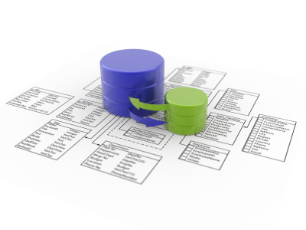
בסיסי נתונים - מעבדה
SQL
גיא שילון
guysh@ac.sce.ac.il

Slide 2
SQL - תת-שאילתה(SUBQUERY)

Slide 3
תת-שאילתה(SUBQUERY)
ניתן לקנן שאילתות, כלומר להפעיל שאילתה בתוך שאילתה.
השאילתה ברמה הגבוהה ביותר תיקרא שאילתה ראשית או חיצונית וכל השאר הן תת-שאילתות.
התוצאה של תת-שאילתה מוחזרת לרמה שמעליה.
* בתתי השאילתות לא ניתן לבצע מיון.

Slide 4
תת שאילתה - SUBQUERY
למשל,
כדי לקבל את כל העובדים אשר עובדים במחלקה ששמה ACCOUNTING
נבצע:
SELECT deptno
FROM dept
WHERE dname=' ACCOUNTING';
Output:
10
SELECT ename
FROM emp
WHERE deptno=10;

Slide 5
תת שאילתה - SUBQUERY
או
SELECT ename
FROM dept, emp
WHERE emp.depno=dept.deptno
AND dname=' ACCOUNTING';

Slide 6
תת שאילתה - SUBQUERY
באמצעות תת-שאילתה, נוכל לבצע זאת בצורה הבאה:
אם תת-שאילתה מחזירה ערך אחד ניתן להשתמש בסימן =.
SELECT ename
FROM emp
WHERE deptno=
(SELECT deptno
FROM dept
WHERE dname='ACCOUNTING');

Slide 7
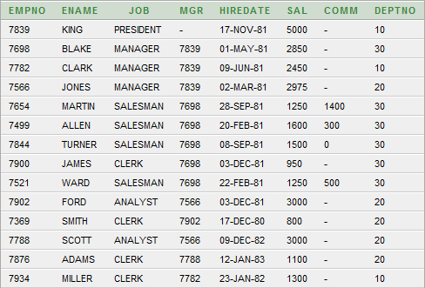
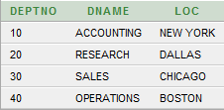

תת שאילתה - SUBQUERY
Emp
Dep

Slide 8
תת שאילתה - SUBQUERY
אם תת-שאלתה יכולה להחזיר יותר מערך אחד יש להשתמש ב- IN.
למשל:
לקבל רשימת עובדים אשר עובדים במחלקות הנמצאות ב-NEW YORK:
SELECT ename
FROM emp
WHERE deptno IN
(SELECT deptno
FROM dept
WHERE loc='NEW YORK');

Slide 9
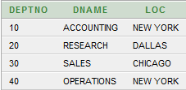
תת שאילתה - SUBQUERY
Emp
Dep

Slide 10
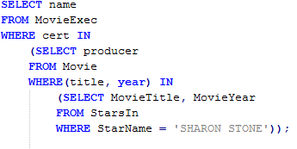
תת שאילתה - SUBQUERY
ניתן ליצור מספר רמות של תת-שאלתה,
למשל:
Movie (title,year,length,inColor,StudioName,producer)
MovieExec (cert,name,address, ….)
StarsIn (MovieTitle, MovieYear, StarName)
מספר רשיון: producer, Cert
להציג את כל שמות של במאים שבסרטים שלהם השתתפה Sharon Stone:

Slide 11
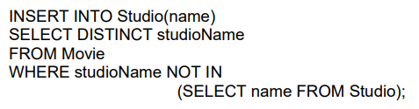
INSERT SUBQUERY
ניתן להשתמש בתת שאילתות בשביל לבצע עדכון במסד הנתונים:
למשל:
Studio( name,address,presC#)
Movie( title,year,length,inColor,StudioName,producerC#)
MovieExec(name,address,cert#)
מספר רשיון: producer, Cert
להוסיף סטודיו חדש שלא מופיע עדיין ברשימת סטודיו (Studio) וכן מופיע ברשימת הסרטים (Movie)

Slide 12
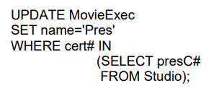
UPDATE SUBQUERY
ניתן להשתמש בתת שאילתות בשביל לבצע עדכון במסד הנתונים:
למשל:
Studio( name,address,presC#)
Movie( title,year,length,inColor,StudioName,producerC#)
MovieExec(name,address,cert#)
לעדכן שמות של במאים ל-“Pres” אשר במאי הוא גם נשיא של סטודיו

Slide 13



טבלאות זמניות - Dynamic View
ניתן ליצור טבלאות זמניות – טבלאות אלו לא נשמרות בשום מקום, אין להן קיום פיזי. הן קיימות רק בזמן הפעלת השאילתה.
למשל:
- להציג עובדים (שם מחלקה,שם עובד ומשכורתו) אשר משרד שלהם נמצא ב- NEW YORK:
d=

